Slide 1
P064｜Lab C：佇列要等批次，還是 urgent deadline 優先？
一個門檻，三種結果：先保住服務，再讀 endpoint J
QUEUE AGE
DEADLINE
ENDPOINT J
normal 與 urgent
等待／批次壓力
最晚完成時間
資料 freshness
累積能量
不能取代 gate
urgent branch → action timing → packet outcome → service／deadline → endpoint J
SIMULATED TEACHING DATA｜NOT LIVE｜NOT MEASURED｜NOT CANONICAL-PARITY-VERIFIED
Notes:
Lab C 把 queue、batch、urgent deadline 和 endpoint J 放進同一個 service window。閱讀順序固定為 service、deadline、能量差異；畫面上的數值只作 coherent simulated result。

Slide 2
P065｜先讀原始 student_policy.py：原本的門檻怎麼工作？
原始行為：完整 function 先看窗口，再看 urgent branch
BATCH_SIZE = 3
URGENT_MARGIN_S = 20
if observation.urgent_pending and
observation.urgent_due_in_s <= URGENT_MARGIN_S:
return SEND_URGENT
if steps_since_send < PACE_GAP_STEPS:
return REST_DURING_GAP
if quality_ready:
return FLUSH_BATCH if queue_size >= BATCH_SIZE else SEND_ONE
return WAIT
窗口關閉
SLEEP
urgent_due_in_s ≤ 20
SEND_URGENT
pacing gap
REST_DURING_GAP
quality + queue
FLUSH_BATCH / SEND_ONE
其他
WAIT
完整句：原始門檻 20 可能較早介入 urgent，優先於 pacing／batch；要觀察送出時點，不先猜 J。問題：queue 已達 BATCH_SIZE 時，urgent branch 會先 flush 嗎？
SIMULATED TEACHING DATA｜NOT LIVE｜NOT MEASURED｜NOT CANONICAL-PARITY-VERIFIED
Notes:
先沿著原始 branch 說出窗口、urgent、pacing、batch、wait 的返回順序。完整中文句與具體問題都放在投影上，使每個 action 均回到程式條件。

Slide 3
P066｜第一輪 compact run／receipt：baseline → candidate
一頁快速 run：命令完成後立刻保存 result_path
BASELINE
CANDIDATE
bash course.sh run --lab C --case baseline
untouched policy
stdout → result_path
bash course.sh run --lab C --case candidate
完成 margin 5 edit
stdout → result_path
receipt 只證明 artifact path 被產出；下一步讀來源、identity、service、replay。不要用 run 本身拖長教學。
SIMULATED TEACHING DATA｜NOT LIVE｜NOT MEASURED｜NOT CANONICAL-PARITY-VERIFIED
Notes:
這一頁只集中第一輪的兩個 exact case，命令完成後立即保存 stdout 的 result_path。跑本身不承擔教學時間，下一頁的 edit 與 prediction 才是解釋核心。

Slide 4
P067｜第一次 exact edit：URGENT_MARGIN_S = 5
第一次 exact edit：只改一個 marked line，其他 branch 保持原樣
修改前完整句
修改後完整句
URGENT_MARGIN_S = 20
它是 urgent override 門檻，不直接定義能量。
問題：哪個 observation 使 urgent branch 先返回？
URGENT_MARGIN_S = 5
期限更逼近時才觸發 SEND_URGENT。
問題：service 與 deadline 欄位的狀態為何？
BATCH_SIZE = 3
URGENT_MARGIN_S = 5 ← exact edit
POLICY SURFACE｜marked block only｜SIMULATED TEACHING DATA
Notes:
先朗讀修改前的完整句與問題，再朗讀修改後的完整句與問題。只改 URGENT_MARGIN_S，其他 marked block、runner、scenario、schema 與 energy model 保持不動。

Slide 5
P068｜candidate run 前的 prediction lock
prediction lock：margin 5 先寫機制，再跑 candidate
urgent timing
queue／packet
service／deadline
state／endpoint J
可能較晚／較早觸發
等待、delivery、expiry
可能 PASS，也可能 FAIL
wake／TX／retry 再解釋
完整句：我把 URGENT_MARGIN_S 改成 5，預測 action 時機會改變；接著用 packet、service、deadline、state ledger 檢驗。具體問題：哪個 gate 失敗會推翻「只是省能量」？
SIMULATED TEACHING DATA｜NOT LIVE｜NOT MEASURED｜NOT CANONICAL-PARITY-VERIFIED
Notes:
把 margin 5 的預測寫成可反駁句，避免押一個漂亮 KPI。要求同時指出 urgent action、queue、service／deadline 與 state／endpoint J 的證據位置。

Slide 6
P069｜第一次 before／after：candidate 的 bit/J 受 gate 約束
before／after：先 gate，後 endpoint bit/J
baseline｜20
candidate｜5
10,400 bit
10.66 J
975.609756 bit/J
service PASS｜deadline PASS
9,600 bit
9.74 J
985.626283 bit/J
service FAIL｜deadline FAIL
因果句：margin 5 使 urgent override 更晚，少交付 800 bit，兩個 gate FAIL；較高 bit/J 不得改寫成成功節能。
SIMULATED TEACHING DATA｜NOT LIVE｜NOT MEASURED｜NOT CANONICAL-PARITY-VERIFIED
Notes:
這兩筆是 operation contract 的 packaged same-scenario deterministic fallback 參考，fresh measurement claim 不適用。閱讀順序固定為 service、deadline、完整因果句，再描述較低 J 與較高 bit/J。

Slide 7
P070｜第二次 exact edit：URGENT_MARGIN_S = 30
第二次 exact revision：只改一個 marked line，其他 branch 保持原樣
修改前完整句
修改後完整句
URGENT_MARGIN_S = 5
它是 urgent override 門檻，不直接定義能量。
問題：哪個 observation 使 urgent branch 先返回？
URGENT_MARGIN_S = 30
期限更逼近時才觸發 SEND_URGENT。
問題：service 與 deadline 欄位的狀態為何？
BATCH_SIZE = 3
URGENT_MARGIN_S = 30 ← exact edit
POLICY SURFACE｜marked block only｜SIMULATED TEACHING DATA
Notes:
candidate 的 failure 要保留下來，revision 只針對太晚介入提出修正。修改前後都要問是否能保住 deadline，以及還要一起讀哪些 state／J evidence。

Slide 8
P071｜revision run 前：較早介入的可反駁預測
prediction lock：margin 30 先寫機制，再跑 candidate
urgent timing
queue／packet
service／deadline
state／endpoint J
可能較晚／較早觸發
等待、delivery、expiry
可能 PASS，也可能 FAIL
wake／TX／retry 再解釋
完整句：我把 URGENT_MARGIN_S 改成 30，預測 action 時機會改變；接著用 packet、service、deadline、state ledger 檢驗。具體問題：哪個 gate 失敗會推翻「只是省能量」？
SIMULATED TEACHING DATA｜NOT LIVE｜NOT MEASURED｜NOT CANONICAL-PARITY-VERIFIED
Notes:
revision 預測可能較早花 endpoint energy，required packet 可能在期限前完成。J 上升且 deadline 變成 PASS 時，trade-off 由 delivery、deadline 與 state ledger 定義，結果不縮成單一效率數字。

Slide 9
P072｜第二輪 compact run／receipt：revision freeze → surprise
一頁快速 run：命令完成後立刻保存 result_path
REVISION + FREEZE
SURPRISE WITHHELD
bash course.sh run --lab C --case revision --freeze
margin 30
freeze receipt + result_path
bash course.sh run --lab C --case surprise
policy bytes unchanged
result_path → replay
receipt 只證明 artifact path 被產出；下一步讀來源、identity、service、replay。不要用 run 本身拖長教學。
SIMULATED TEACHING DATA｜NOT LIVE｜NOT MEASURED｜NOT CANONICAL-PARITY-VERIFIED
Notes:
這一頁只列 revision freeze 與 surprise 的 exact commands。surprise 沿用 frozen policy，不新增 edit、不重新調參，完成後立即保存兩個新的 stdout result_path。

Slide 10
P073｜before／after／revision：三筆結果要沿同一條因果鏈讀
三筆 deterministic fallback：同一 scenario，先看 gate
role
margin
delivered bit
endpoint J
bit/J
service／deadline
before／baseline
20
10,400
10.66
975.609756
PASS／PASS
after／candidate
5
9,600
9.74
985.626283
FAIL／FAIL
revision
30
10,400
10.66
975.609756
PASS／PASS
完整句：candidate 少交付且兩個 gate 失敗；revision 在固定 fallback 恢復 gate，所以解釋的是較早介入的 trade-off；結論不延伸為 30 永遠最佳。
SIMULATED TEACHING DATA｜NOT LIVE｜NOT MEASURED｜NOT CANONICAL-PARITY-VERIFIED
Notes:
把 baseline、candidate、revision 放在同一個 deterministic fallback ledger。candidate 的 bit/J 優勢被 service／deadline 否決，revision 的改善只屬於固定條件。

Slide 11
P074｜surprise withheld：policy frozen，反例留存
withheld：policy frozen，反例不重調
FROZEN REVISION
SURPRISE FALLBACK
URGENT_MARGIN_S = 30
policy bytes unchanged
保留 revision receipt
不新增 edit
2,400 delivered bit
5.41 J｜443.622921 bit/J
3 retransmissions
3 expired packets
service FAIL｜deadline FAIL
具體問題：5.41 J 比 revision 低，是否再改 margin？答案：不要；service／deadline FAIL，保存 result_path 與 provenance，使 surprise 界定 claim ceiling。
SIMULATED TEACHING DATA｜NOT LIVE｜NOT MEASURED｜NOT CANONICAL-PARITY-VERIFIED
Notes:
surprise 的 2,400 bit、5.41 J、3 次重傳與 3 張逾期封包是 fallback 參考。它界定 margin 30 的適用邊界；第三次調參不在規格內。

Slide 12
P075｜Lab C debrief：service／deadline gate 優先於 J
gate-first：service／deadline 先於 endpoint J
1｜service
工作是否保住
2｜deadline
期限／freshness
3｜delivery
bit／expired／retry
4｜endpoint J
最後才描述
收束句：margin 會改變 deadline／energy trade-off；效果依 service condition 而定，高 bit/J 不構成成功判定。
SIMULATED TEACHING DATA｜NOT LIVE｜NOT MEASURED｜NOT CANONICAL-PARITY-VERIFIED
Notes:
gate-first 階梯收束 Lab C。結論是 urgent margin 改變 deadline／energy trade-off，而且效果依 service condition 而定；結論不延伸為 margin 30 永遠最佳。

Slide 13
P076｜網站責任：驗證、重播、保存；Python 由 terminal runner 執行
website boundary：驗證、重播、保存，不執行 Python
本機 runner
import gate
Leo replay
Workbook
student_policy.py
產生 result.json
schema／identity／units
lineage／hash
endpoint fields
queue／event／timeline
prediction／role
source／checkpoint
網站不下載／安裝 Python，不執行 policy，不重算 provider；它只把已產生且通過 gate 的 artifact 帶進 replay 與 workbook。
SIMULATED TEACHING DATA｜NOT LIVE｜NOT MEASURED｜NOT CANONICAL-PARITY-VERIFIED
Notes:
Leo /course 接收 runner 已產生的 result.json 與配對 replay。網站責任範圍為 validation、replay、workbook 保存；student_policy.py 的執行與驗證歸屬 terminal runner，READY 屬 browser record。

Slide 14
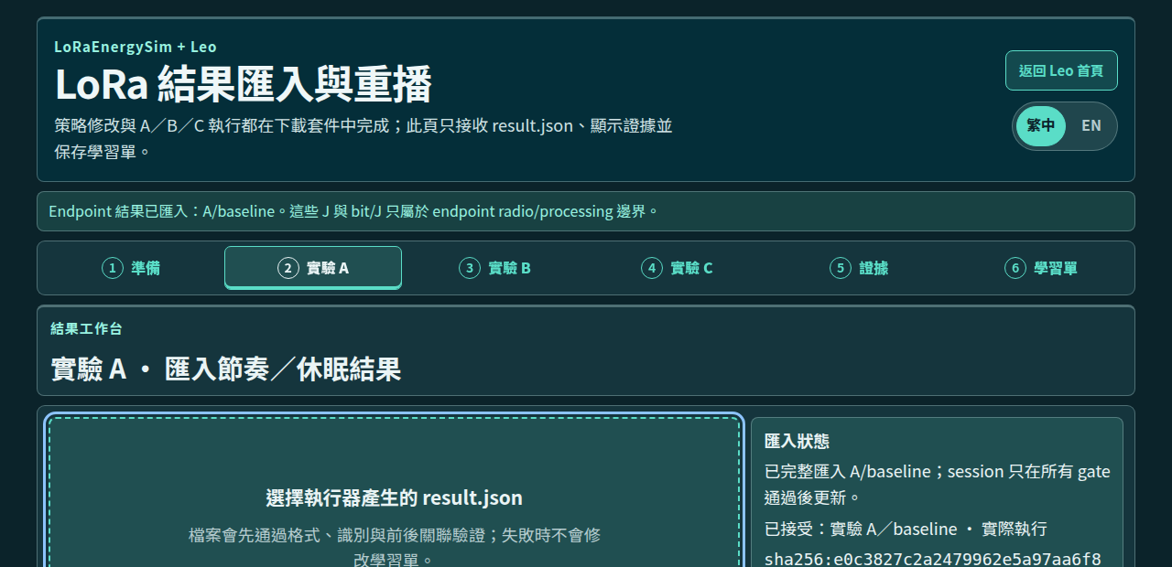
P077｜import gate：source／gates／hash 的讀取順序
import ladder：source → gates → hash → accepted／rejected
GATE ORDER
選 result.json
format／schema
experiment／case identity
lineage／policy hash
import state
匯入狀態：已接受｜實驗 A／baseline｜來源：實際執行
驗證範圍：endpoint result 的 schema、identity、units 與 provenance。
SIMULATED TEACHING DATA｜NOT LIVE｜NOT MEASURED｜NOT CANONICAL-PARITY-VERIFIED
Notes:
實際 upload 或同情境 fallback 提供來源、schema、identity、lineage、hash 和 import state。accepted 表示 endpoint artifact 通過匯入契約；provider 與 live measurement 不列入此 claim。

Slide 15
P078｜frame selector 與事件脈絡：回到 policy branch
replay 的一個 frame 同時帶著八個欄位與事件脈絡
Frame 00
Frame 01
Frame 02
Frame 03
Radio
Action
Queue count
累積 endpoint J
SLEEP／TX／RX
WAIT／SEND_URGENT
尚待處理
run-to-frame
Elapsed
Contact ID
Contact
Quality
trace elapsed
目前 contact
開／關
ordinal quality_band
frame → queue → event → timeline → policy branch；Action 顯示 — 表示該 frame 無新 action，radio state 仍由 Radio 欄位定義。
SIMULATED TEACHING DATA｜NOT LIVE｜NOT MEASURED｜NOT CANONICAL-PARITY-VERIFIED
Notes:
replay 定義為 selector、八個欄位、queue、event 與 timeline 的同一條事件脈絡。每一次切 frame 都把 action 對回 student_policy.py 的 branch。

Slide 16
P079｜Workbook：prediction、result、replay、source、hash
Workbook：完成度與策略分數分離
填寫 evidence
保存與恢復
prediction
result／replay lineage
source／hash
role／service gate
checkpoint #／完成度
建立／恢復
匯出／重新開啟
0/10 表示 workbook 段落完成度；policy score 由 service／J 欄位定義
可直接講：重新開啟要重新核對 run identity、source、role 和 service；Workbook 不會替缺失 evidence 補成 COMPLETE。
SIMULATED TEACHING DATA｜NOT LIVE｜NOT MEASURED｜NOT CANONICAL-PARITY-VERIFIED
Notes:
Workbook 保存 prediction、結果 lineage、source、hash 與 recovery 狀態。完成度與 checkpoint 屬課程紀錄；service、energy 與策略排序由其他欄位定義。

Slide 17
P080｜保存與重開：checkpoint 不會替缺失證據補答案
保存、重設、復原、匯出、重開：每個 control 有自己的責任
建立存檔點
恢復存檔點
重設本機進度
保存可恢復的 prediction／hash
回到已保存狀態
清除本機課程紀錄
復原重設
匯出學習單
重新開啟學習單
撤回 reset 的本機狀態
保存可攜的 workbook
再核對 identity／source
reset／undo 只管理本機紀錄；它們不復原 runner，也不使 import gate、service gate 或 withheld 結果消失。
SIMULATED TEACHING DATA｜NOT LIVE｜NOT MEASURED｜NOT CANONICAL-PARITY-VERIFIED
Notes:
建立 checkpoint、恢復、重設、復原、匯出與重新開啟都只管理本機課程紀錄。重開後仍要重新核對 run identity、source、role 和 service gate。

Slide 18
P081｜transfer：智慧農場把 gate-first 變成灌溉決策
transfer：智慧農場 仍然先 gate，再談 energy
urgent
service
energy
灌溉告警／水位期限
作物／水位被保住
泵浦 endpoint J
轉移內容是一條因果句：condition → policy branch → event → service evidence → scoped endpoint J；KPI 需依場景另行定義。
SIMULATED TEACHING DATA｜NOT LIVE｜NOT MEASURED｜NOT CANONICAL-PARITY-VERIFIED
Notes:
把 Lab C 的 urgent deadline 映射到灌溉告警，把 endpoint J 映射到泵浦能源；服務 gate 優先於節能描述。這是 transfer reasoning，未提供 live farm KPI。

Slide 19
P082｜transfer：HVAC 先守舒適與設備 deadline
transfer：HVAC 仍然先 gate，再談 energy
urgent
service
energy
舒適／設備保護
deadline／freshness
風機／壓縮機 J
轉移內容是一條因果句：condition → policy branch → event → service evidence → scoped endpoint J；KPI 需依場景另行定義。
SIMULATED TEACHING DATA｜NOT LIVE｜NOT MEASURED｜NOT CANONICAL-PARITY-VERIFIED
Notes:
HVAC 的 urgent branch 語義包含舒適度、設備保護或尖峰事件。先確認 service condition 與 deadline，再比較控制動作造成的能源差異。

Slide 20
P083｜transfer：edge inference 先守 freshness，再看 Joule
transfer：edge inference 仍然先 gate，再談 energy
urgent
service
energy
fresh inference deadline
任務完成／結果新鮮
edge endpoint Joule
轉移內容是一條因果句：condition → policy branch → event → service evidence → scoped endpoint J；KPI 需依場景另行定義。
SIMULATED TEACHING DATA｜NOT LIVE｜NOT MEASURED｜NOT CANONICAL-PARITY-VERIFIED
Notes:
edge inference 把 packet delivery 換成新鮮度與任務完成，仍保留 source、trace、gate 與 endpoint scope。低 Joule 但 stale output 不能先稱為成功。

Slide 21
P084｜transfer exit：把可移植的因果句帶回 workbook
transfer exit：把可移植的因果句帶回 workbook
CONDITION
BRANCH
EVENT
CLAIM
哪個窗口／期限？
哪個 policy action？
queue／retry／expiry？
scope 與反例？
若需要 fresh run：先保存目前 result／replay／workbook identity，再依核准流程另開。website 只驗證、重播、保存，不偷偷補 Python 結果。
SIMULATED TEACHING DATA｜NOT LIVE｜NOT MEASURED｜NOT CANONICAL-PARITY-VERIFIED
Notes:
最後保留 condition、policy branch、event／service evidence、energy scope 和 claim ceiling。若需要 fresh run，先保存目前 identity，再依核准流程另開，不在 website 偷補結果。

Slide 22
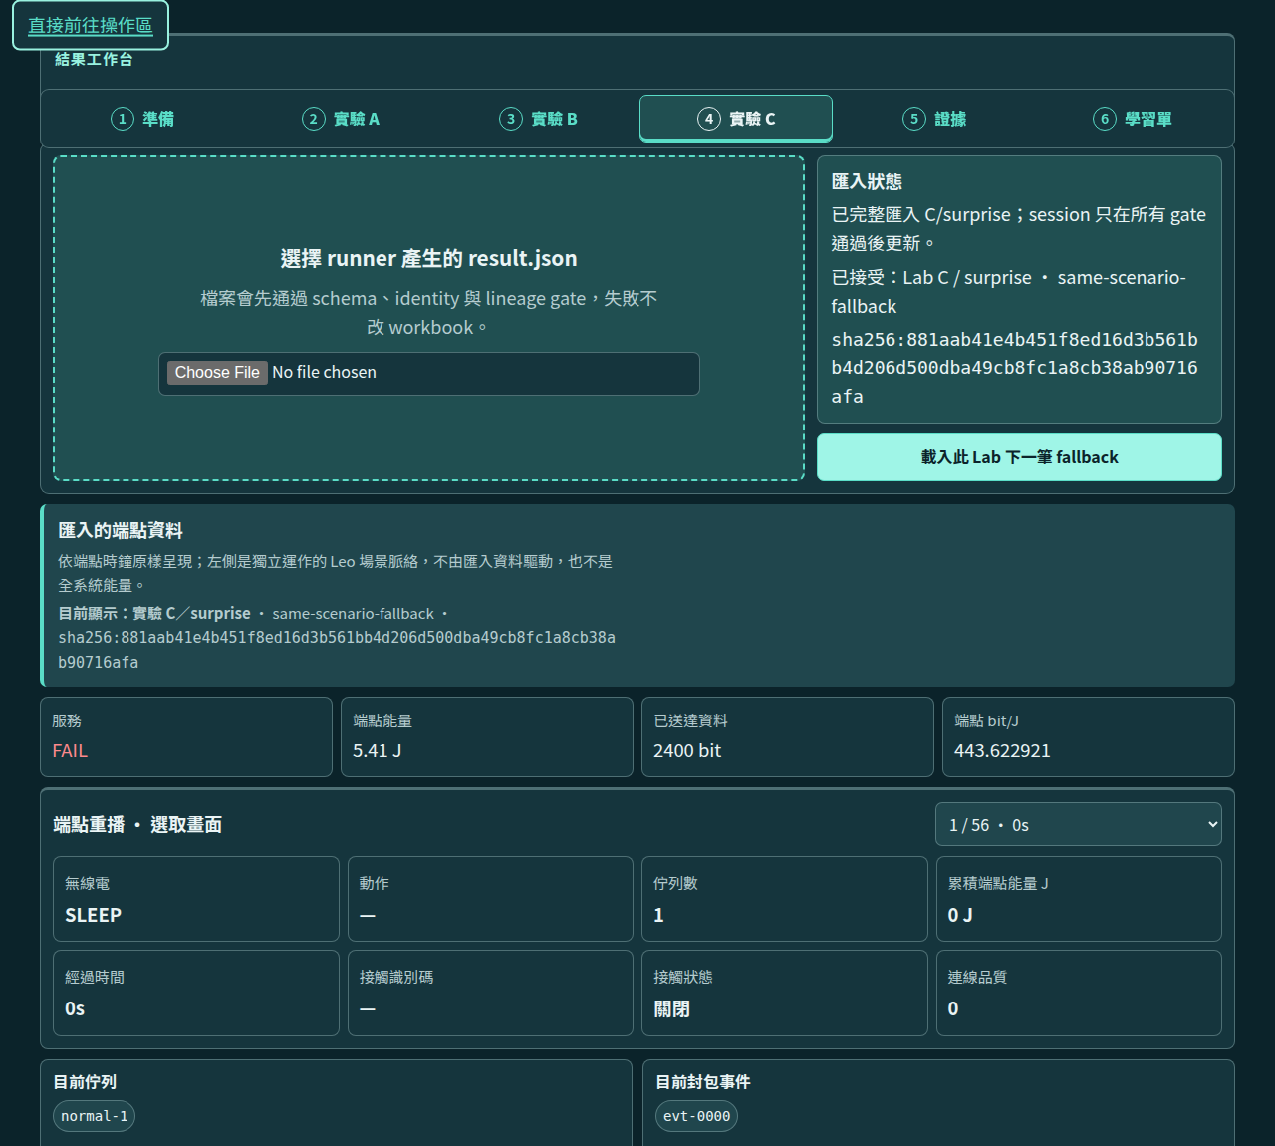
P085｜current /course：來源與匯入 gate 分屏讀取
current /course：source、case、hash、source label 要先讀
實際上傳｜A / baseline｜source 實際執行
同情境 fallback｜source 分開標示
實際執行與同情境 fallback 分別保存 artifact source 與 run identity。
資料類型：coherent simulated endpoint result。
SIMULATED TEACHING DATA｜NOT LIVE｜NOT MEASURED｜NOT CANONICAL-PARITY-VERIFIED
Notes:
左側是本次 browser session 已接受的 A／baseline endpoint upload，右側是同情境 fallback。source、case、hash 和 import gate 構成閱讀欄位；claim 維持 coherent simulated result、browser record、not measured。

Slide 23
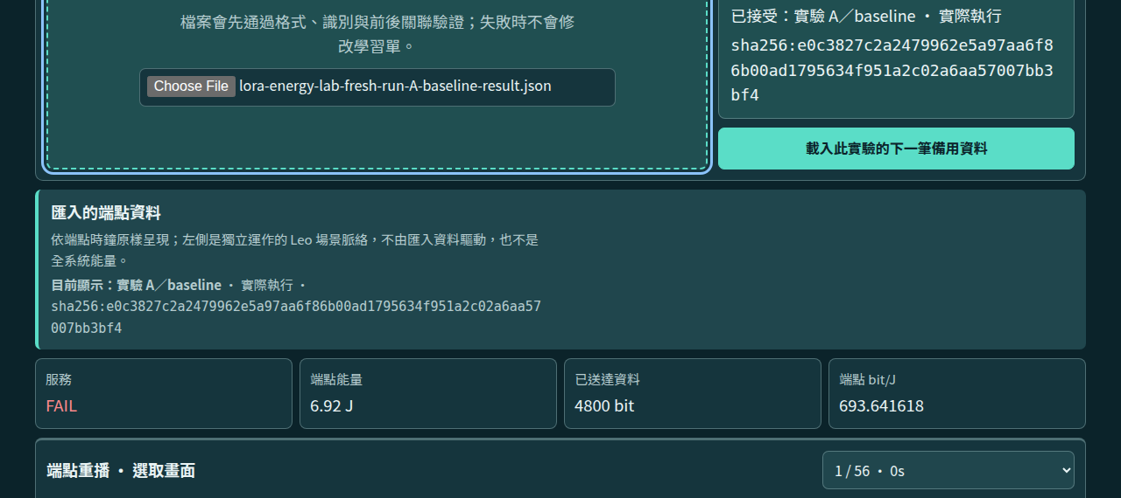
P086｜current /course：service-first summary
service-first summary：四個欄位有固定閱讀順序
1｜服務
FAIL
2｜已送達
4,800 bit
3｜端點能量
6.92 J
4｜端點 bit/J
693.641618
完整句：這一筆先是 service FAIL；再描述 delivery、endpoint J、bit/J。效率數字僅描述 run，不得把失敗改成成功。
SIMULATED TEACHING DATA｜NOT LIVE｜NOT MEASURED｜NOT CANONICAL-PARITY-VERIFIED
Notes:
accepted endpoint teaching evidence 顯示 service FAIL、6.92 J、4,800 bit 和 693.641618 bit/J。這四個欄位要按 service、delivered、endpoint J、bit/J 順序讀，不得使效率數字改寫 FAIL。

Slide 24
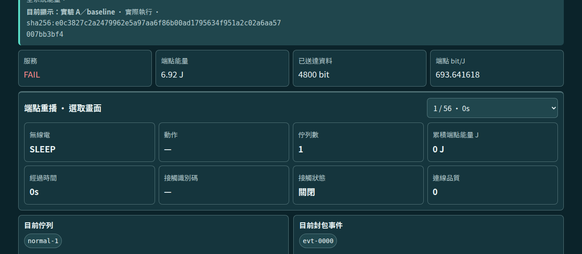
P087｜current /course：frame selector 與八個 replay fields
frame selector：前四欄的來源、值型態與作用
Radio｜無線電狀態
Action｜策略動作
來源：endpoint replay frame
值：分類；作用：state transition
成功：frame 更新；失敗：selector 狀態維持
來源：policy event
值：分類或 —；作用：對回 branch
成功：event 更新；失敗：原 action 維持
Queue count｜佇列數
累積 endpoint J｜端點能量
來源：frame queue ledger
值：封包數；作用：批次／等待判讀
成功：數值更新；失敗：原 queue 狀態維持
來源：endpoint energy ledger
值：J；作用：run-to-frame 累積
成功：J 更新；失敗：原 frame 值維持
selector 讀取 endpoint frame；八欄、queue 與 event 以同一 frame identity 更新。
SIMULATED TEACHING DATA｜NOT LIVE｜NOT MEASURED｜NOT CANONICAL-PARITY-VERIFIED
Notes:
選擇器改變 replay frame，八個欄位要一起讀：Radio、Action、queue count、累積 endpoint J、elapsed、Contact ID、Contact、ordinal Quality。Quality 採 ordinal band；frame selector 使用各自 frame identity，不使用固定抽樣。

Slide 25
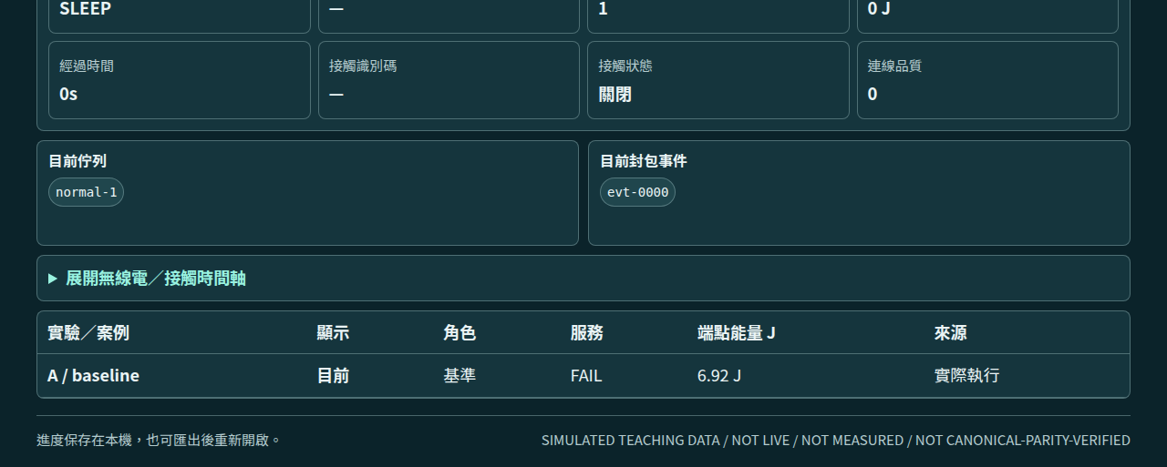
P088｜current /course：queue 與 packet event 是因果錨點
queue 與 packet event：先找 delivered／expired 的證據
生成／入 queue
attempt
retry／collision
delivered／expired
normal-1
evt-0000
frame n+1
service gate
queue 變空 ≠ delivered；要看 packet event、expired、deadline 與 service。
SIMULATED TEACHING DATA｜NOT LIVE｜NOT MEASURED｜NOT CANONICAL-PARITY-VERIFIED
Notes:
queue 告訴我們當下還有什麼工作，packet event 告訴我們這個 frame 發生什麼。先追生成、入列、attempt、retry、delivered 或 expired，再回到 service summary。

Slide 26
P089｜current /course：timeline 對回 student_policy.py 分支
timeline：把每個 frame 對回 policy branch，不當連續功率圖
contact_open = false
SLEEP
urgent_pending ∧ due ≤ margin
SEND_URGENT
steps_since_send < gap
REST_DURING_GAP
quality_ready ∧ queue ≥ batch
FLUSH_BATCH
其餘
WAIT／SEND_ONE
SIMULATED TEACHING DATA｜NOT LIVE｜NOT MEASURED｜NOT CANONICAL-PARITY-VERIFIED
Notes:
timeline 把 contact、quality、radio state 和 action 放在同一個 frame 序列；它描述 transition，不描述連續功率。每個 transition 對回 contact、urgent、pacing、batch 或 wait branch。

Slide 27
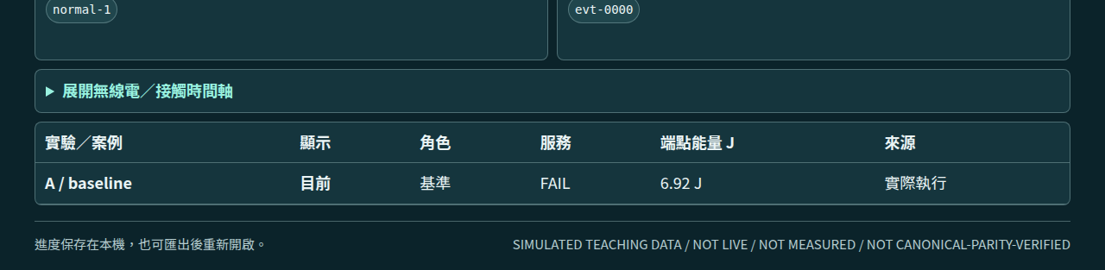
P090｜current /course：ledger 顯示目前選取，best strategy 另由 gate 定義
execution ledger：目前選取 ≠ 最佳策略
experiment／case
display
屬於哪個 lab／case
目前選取；best strategy 另由 gate 定義
role
service
baseline／candidate／revision／withheld
每列保留 gate
endpoint J
source
同 boundary 比較
actual 與 fallback 分開
source 不同，不能只比較 J。
SIMULATED TEACHING DATA｜NOT LIVE｜NOT MEASURED｜NOT CANONICAL-PARITY-VERIFIED
Notes:
execution ledger 核對 experiment、case、role、service、endpoint J、source 和 run identity。畫面選到的列屬選取狀態；實際執行與 fallback 來源分開陳述。

Slide 28
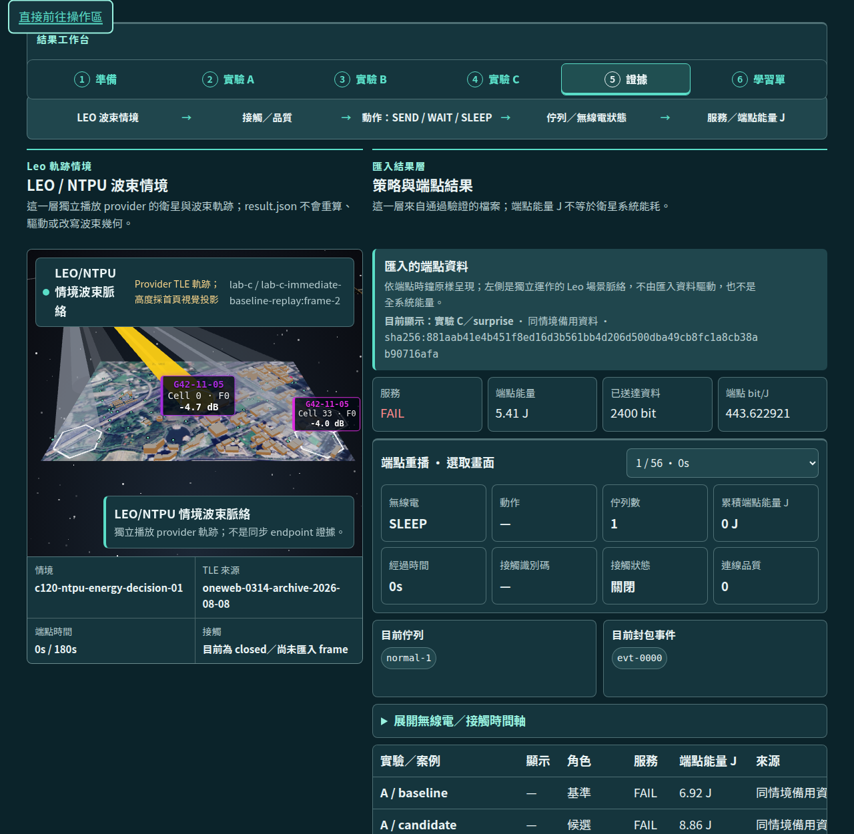
P091｜current /course：provider 與 endpoint 是兩層證據
provider ↔ endpoint：兩層 evidence 各自有 identity
IMPORTED ENDPOINT RESULT
source／run identity
summary／replay／ledger
endpoint scope
不升格為 canonical replay
Evidence view：503 MODQN bundle requests 與 WebGL／GLTF warnings；不可宣稱 provider browser PASS。
SIMULATED TEACHING DATA｜NOT LIVE｜NOT MEASURED｜NOT CANONICAL-PARITY-VERIFIED
Notes:
provider 只說明 LEO scenario、TLE、contact、cell、frequency 和 dB 的 opportunity context，endpoint result 說明 imported runner artifact。Evidence view 的 503 MODQN 與 WebGL／GLTF warnings 不可宣稱 provider browser PASS。

Slide 29
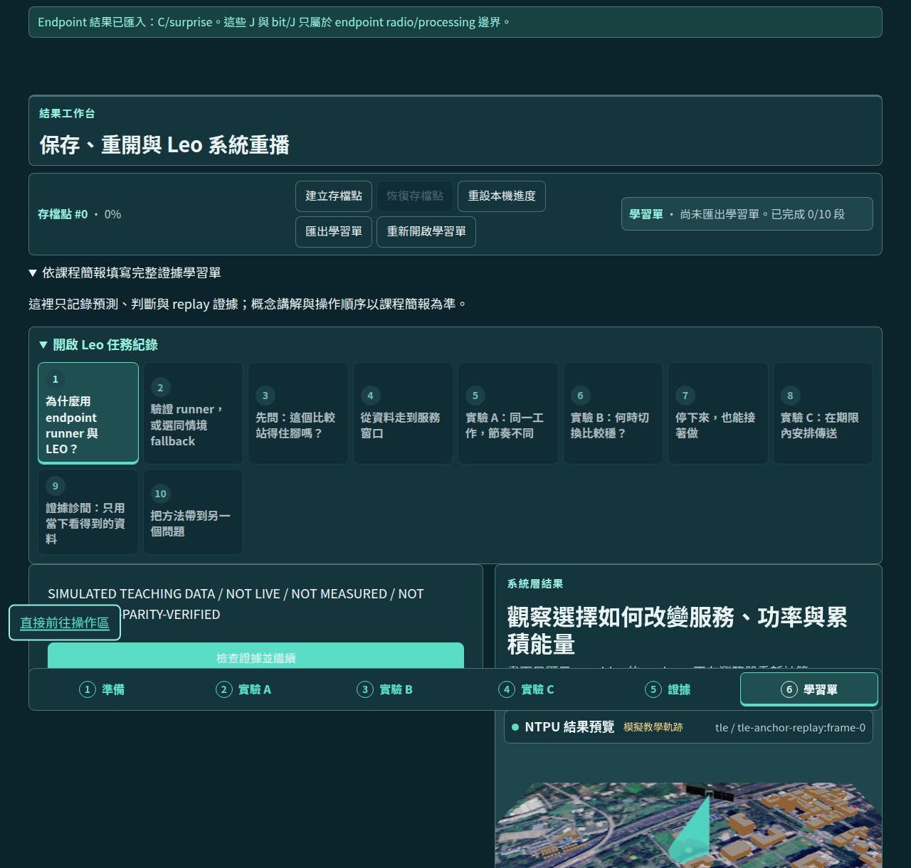
P092｜current /course：Workbook controls 與證據保存
Workbook controls：任務紀錄、證據鎖定與 recovery 要分開
依課程簡報填寫完整證據學習單
開啟 Leo 任務紀錄
展開 workbook；答案驗證另由 evidence gate 處理
展開 task 1–10
檢查證據並繼續
證據已鎖定
檢查目前段落，解鎖下一段
保存段落；scientific parity 另行驗證
task ✓ 是保存狀態；仍要回到 result、replay、service 與因果句。
SIMULATED TEACHING DATA｜NOT LIVE｜NOT MEASURED｜NOT CANONICAL-PARITY-VERIFIED
Notes:
依課程簡報填寫完整證據學習單、開啟 Leo 任務紀錄、checkpoint、restore、reset、undo、export、reopen 都要分別說明。這些 control 管理紀錄與回復，不替代 runner 或 scientific parity。

Slide 30
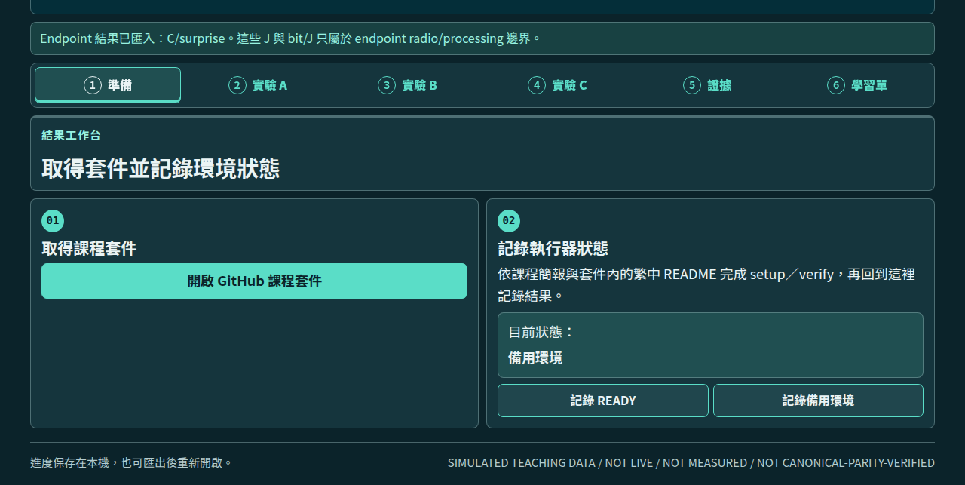
P093｜current /course：rejection 與 recovery fail closed
rejection／recovery：fail closed，原 session 不悄悄變動
格式／schema
identity／lineage
保留錯誤 → 對照 contract
回 matching artifact
immutable duplicate
provider 503
停止重按 → 保留 session
保留 warning，不稱 browser PASS
可直接講：不手改 JSON、不換 case、不洗掉 surprise；回 release backup／matching fallback，保存 recovery note。
SIMULATED TEACHING DATA｜NOT LIVE｜NOT MEASURED｜NOT CANONICAL-PARITY-VERIFIED
Notes:
格式、identity、lineage 和 immutable duplicate 的錯誤維持原 session 狀態。matching artifact、release backup 或明確 fallback 提供 recovery 路徑；JSON、case 與 surprise provenance 維持原值。

Slide 31
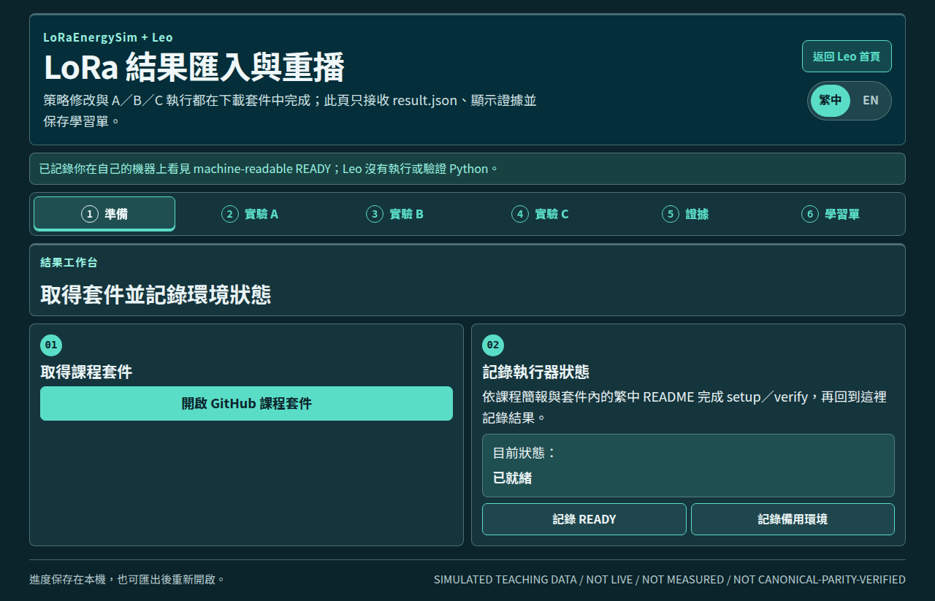
P094｜Prepare 的 READY：browser-local terminal receipt record
Prepare：READY 是 browser-local record；run proof 由 runner receipt 定義
記錄 READY
只記錄 terminal 已看見 machine-readable READY
Leo 沒有執行／驗證 Python
記錄備用環境
誠實標示 setup／verify 無法完成
改走 same-scenario fallback
READY 不安裝、不 verify、不 run、不 upload、不產生 result.json，也不證明 Lab 完成。
SIMULATED TEACHING DATA｜NOT LIVE｜NOT MEASURED｜NOT CANONICAL-PARITY-VERIFIED
Notes:
記錄 READY 表示 terminal 已看見 machine-readable READY；Leo 端維持 browser-local record，Python 執行與驗證歸屬 terminal runner。安裝、verify、run、upload 與 Lab 完成由各自 receipt 定義；記錄備用環境表示採用 fallback 路徑。

Slide 32
P095｜全站導覽與 fallback loader：按鈕只改畫面狀態
全站 nav／language／fallback loader：只改焦點與來源
直接前往操作區
返回 Leo 首頁
繁中／EN
準備
跳到工作台
離開課程區
切換語言
看 setup／READY 狀態
實驗 A／B／C
證據
學習單
載入下一筆備用資料
切換 workbench
provider／endpoint boundary
checkpoint／export／reopen
依順序載入，不挑 best
切頁、切語言、載入 fallback 都不跳過 identity／service gate，也不執行 Python。
SIMULATED TEACHING DATA｜NOT LIVE｜NOT MEASURED｜NOT CANONICAL-PARITY-VERIFIED
Notes:
全站導覽、語言切換、準備、實驗 A／B／C、證據、學習單與 fallback loader 只改焦點、語言或資料選擇。切頁不會完成 identity、service 或 upload gate。

Slide 33
P096｜Task lock 與證據按鈕：檢查課程段落，不代替 runner
Task 1–10：解鎖課程段落，不代替 runner
Task 1
Task 2
Task 3
Task 4
Task 5
disabled → ✓ 保存
disabled → ✓ 保存
disabled → ✓ 保存
disabled → ✓ 保存
disabled → ✓ 保存
Task 6
Task 7
Task 8
Task 9
Task 10
disabled → ✓ 保存
disabled → ✓ 保存
disabled → ✓ 保存
disabled → ✓ 保存
disabled → ✓ 保存
檢查證據並繼續
證據已鎖定
檢查目前段落條件，通過才解鎖下一段
保存完成段落，不等於 scientific parity
✓ 不能跳過 service／deadline；按鈕不執行 Python、不重算 replay、不宣布策略 PASS。
SIMULATED TEACHING DATA｜NOT LIVE｜NOT MEASURED｜NOT CANONICAL-PARITY-VERIFIED
Notes:
任務 1–10 的勾選與證據已鎖定是保存狀態，檢查證據並繼續只檢查目前課程段落。它不執行 Python、不重算 replay，也不宣布策略 PASS。

Slide 34
P097｜Provider replay controls：provider frames 與 endpoint result 分層
provider replay controls：各自移動，各自保留 frame identity
播放結果
暫停重播
slider
←
下一個畫面 →
provider replay play
pause
選 provider frame
上一畫面
下一 provider frame
endpoint frame selector
system replay timeline
八欄＋queue＋event 跟著 endpoint frame 更新
provider context；不保證與 endpoint time 同步
SIMULATED TEACHING DATA｜NOT LIVE｜NOT MEASURED｜NOT CANONICAL-PARITY-VERIFIED
Notes:
播放結果、暫停重播、slider、上一畫面和下一個畫面只控制 provider replay。endpoint selector 與 system replay timeline 各自保存 frame identity；兩層時間需分開判讀。

Slide 35
P098｜current /course：八個 replay 欄位的後四欄
frame selector：後四欄的來源、值型態與作用
Elapsed｜經過時間
Contact ID｜接觸識別碼
來源：endpoint trace
值：時間；作用：frame 順序
成功：elapsed 更新；失敗：原 trace 狀態維持
來源：contact trace
值：字串識別碼；作用：對齊窗口
成功：ID 更新；失敗：原 contact identity 維持
Contact｜接觸狀態
Quality｜連線品質
來源：contact event
值：開啟／關閉布林狀態；作用：合法 action 判讀
成功：狀態更新；失敗：原窗口狀態維持
來源：runner quality trace
值：ordinal quality_band 分類；作用：quality_ready
成功：band 更新；失敗：原 quality 分類維持
Quality 使用 ordinal band 分類；其值不換算 dB。selector failure 維持原 frame 與原 workbook。
SIMULATED TEACHING DATA｜NOT LIVE｜NOT MEASURED｜NOT CANONICAL-PARITY-VERIFIED
Notes:
Elapsed、Contact ID、Contact 與 Quality 各自具有來源、值型態、作用與失敗不變項。四欄均隨 endpoint frame selector 更新，Quality 維持 ordinal quality_band 分類。

Slide 36
P099｜current /course：控制項的讀寫、成功變化與失敗不變項
current /course controls：動作、讀寫、成功變化與失敗不變項
Prepare｜準備控制
導覽／fallback｜頁面控制
開啟 GitHub 課程套件：讀 repository／README，寫 browser focus；成功開啟套件，失敗保持 Prepare。
記錄 READY：讀 terminal receipt，寫 browser-local status；成功顯示已就緒，失敗保留原 status。
記錄備用環境：讀 fallback choice，寫 browser-local source；驗證失敗時原 source 不變。
直接前往操作區、返回 Leo 首頁、繁中／EN：讀 navigation state，寫 focus／language；成功更新畫面，失敗保留目前頁。
準備、實驗 A／B／C、證據、學習單：讀 section state，寫 route；成功切換工作台，失敗保留 current section。
載入下一筆備用資料：讀 experiment order，寫 selected fallback；identity 不符時原 result 保持。
Workbook｜保存控制
Replay／Task｜事件與段落控制
建立／恢復存檔點：讀 prediction、hash、role、source，寫 checkpoint；成功更新 checkpoint #，驗證失敗保留原 workbook。
重設本機進度／復原重設：讀 local progress，寫 reset state；成功改變本機紀錄，失敗保留原 progress。
匯出／重新開啟學習單：讀 workbook lineage，寫 exported file／reopened state；identity 不符時原 workbook 不變。
播放結果／暫停重播、slider、上一畫面、下一個畫面：讀 provider frame sequence，寫 playback cursor；成功更新 provider frame，失敗維持原 cursor。
endpoint selector／無線電接觸時間軸：讀 endpoint frames，寫 selected frame／toggle；成功更新八欄、queue、event，失敗維持原 frame。
任務 1–10、檢查證據並繼續、證據已鎖定：讀 task evidence，寫 completion／lock；條件不足時原 task 與 workbook 維持。
SIMULATED TEACHING DATA｜NOT LIVE｜NOT MEASURED｜NOT CANONICAL-PARITY-VERIFIED
Notes:
Prepare、導覽與 fallback、Workbook、replay 與 task controls 分組說明。每組列出動作、讀取／寫入資料、成功後狀態與驗證失敗時維持不變的資料。

